Slide 1
স্বাগতম

Slide 2
পরিচিতি
শিক্ষক পরিচিতি
শিক্ষক পরিচিতি
পাঠ পরিচিতি
মোঃ আবুল হাসেম মিয়া,
সিনিয়র শিক্ষক, শ্যামপুর বহুমুখী
হাইস্কুল অ্যান্ড কলেজ,ঢাকা-১২০৪।
দশম শ্রেণি
বিষয়ঃ উচ্চতর গণিত
পাঠের বিষয়ঃ কোণক সংক্রান্ত সমস্যা
অধ্যায় -১৩
সময়ঃ ৪০ মিনিট
তারিখঃ

Slide 3
শিখনফল
এই পাঠ শেষে শিক্ষারথীরা-
১।কোণকের ক্ষেত্রফল ও আয়তনের সূত্র নির্ণয়
করতে পারবে।
২।কোণকের ক্ষেত্রফল ও আয়তন সংক্রান্ত
সমস্যার সমাধান করতে পারবে।
৩।কোণক কী তা ব্যাখ্যা করতে পারবে।

Slide 4
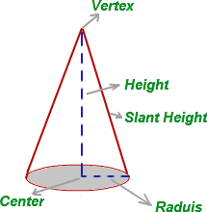
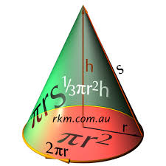
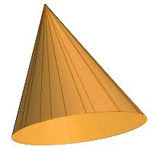
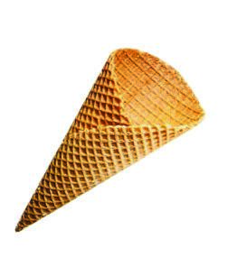
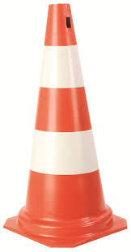
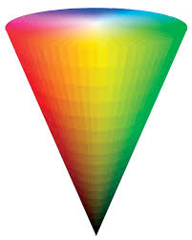
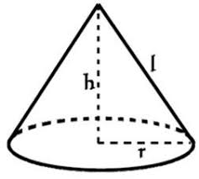
লক্ষ্য করঃ
এ চিত্র গুলোর আকৃতি কী রূপ?

Slide 5
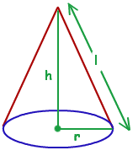
আজকের পাঠঃ কোণক।

Slide 6
কোণকঃ
কোন সমকোণী ত্রিভুজের সমকোণ সংলগ্ন যে কোন এক বাহুকে স্থির রেখে ঐ বাহুর চতুর্দিকে ত্রিভুজটিকে ঘোরালে যে ঘন বস্তু উৎপন্ন হয় তাকে কোণক বলে।কোণকের হেলান উন্নতি,
একক
বক্রতলের ক্ষেত্রফল=
বর্গএকক
সমগ্র তলের ক্ষেত্রফল=
বর্গএকক
কোণকের আয়তন=
ঘনএকক

Slide 7
একজন শিক্ষার্থীকে একটি কোণক এঁকে এর ভূমির ব্যাসার্ধ ,উচ্চতা এবংহেলানো
তল চিহ্নিত করতে বলব।
একক কাজঃ
এখানে,ভূমির ব্যাসার্ধ =r, উচ্চতা=h এবং হেলানো তল=l

Slide 8
জোড়ায় কাজঃ
4 সে . মি. উচ্চতা বিশিষ্ট একটি সমবৃত্ত ভুমিক কোণকের ভুমির ব্যাসার্ধ 3 সে.মি.।
এর আয়তন ও হেলান তলের ক্ষেত্রফল নির্ণয় কর।
সমাধান
দেয়া আছে, কোণকের উচ্চতা,h=4 সে. মি.
এবং ভুমির ব্যাসার্ধ, r = 3 সে. মি.।
কোণকের আয়তন=
=
=113.098
ঘন সে. মি.
ঘন সে. মি.(প্রায়)
কোণকের হেলান তলের ক্ষেত্রফল=
বর্গ সে .মি.।Ans.

Slide 9
দলগত কাজঃ
একটি সমবৃত্তভূমিক কোণকের উচ্চতা8 সে.মি.এবং ভূমির ব্যাসার্ধ 6 সে.মি.।এর সম্পূর্ণ তলের ক্ষেত্রফল ওআয়তন নির্ণয়কর।

Slide 10
মূল্যায়ন
কোণক কী?
কোণকের আয়তন নির্ণয়ের সূত্রটি উল্লেখ কর।
৩।কোণকের ক্ষেত্রফল নির্ণয়ের সূত্রটি উল্লেখ কর।

Slide 11
বাড়ির কাজঃ
একটি সমবৃত্তভূমিক কোণকের উচ্চতা 12 সে,মি,
এবং ভুমির ব্যাস 10 সে.মি. হলে তার হেলানো উচ্চতা, বক্রতলেরক্ষেত্রফলও আয়তন নির্ণয় করে আনবে।

Slide 12
ধন্যবাদ

